Slide 1

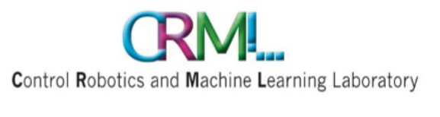
Final Presentation Solving Sudoku Using Machine Learning And AI Tools
Students: Chen Dudai, Barak Mamistvalov
Supervisors: Ron Dorfman, Tom Jurgenson
Semester: Winter, 2020
Date: 13/09/20
1

Slide 2

Outline
Project Goal
Background
Curriculum learning
Our Solution
Analyzing the net
Conclusions
Future Work
2
2

Slide 3
Project Goal
Solving Sudoku fast using deep learning methods
Comparing to brute-force method
3
Notes:
Deep leaning הרבה יותר מהיר בזמן מבחן.

Slide 4
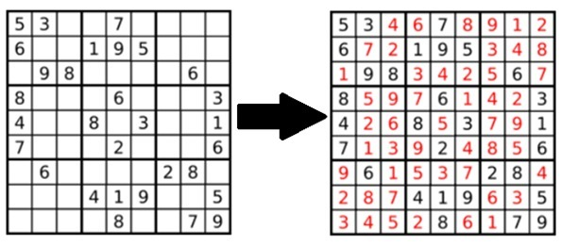
Background
Sudoku is a widespread game
Common size is 9x9
Fill board with numbers 1-9
Unique digits in every row, column, block
Backtracking is the common method for solving
Might be very time consuming
4
Notes:
1. בבקטרקינג הזמן גדל אקספוננציאלית עם מספר האיברים המחוקים.
2. ישנם פתרונות גם בתחומי הלמידה - התעסקו בבעיה ברמה הכי פשוטה ופחות בנסיונות להבין את הרשת ואת שיטות האימון השונות.

Slide 5
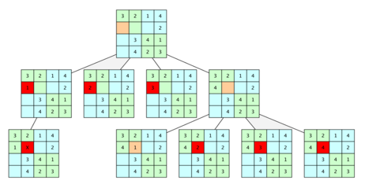
Backtracking Solution
Recursive algorithm testing all possible paths until a solution is found.
Abandon invalid solutions on the way
5
Notes:
בדיקת כל הענפים, וכאשר מתגלה בדרך שהענף לא תקין, מסיקים להתתח בכיוון שלו וחוקרים ענף אחר עד שמגיעים לפתרון.

Slide 6
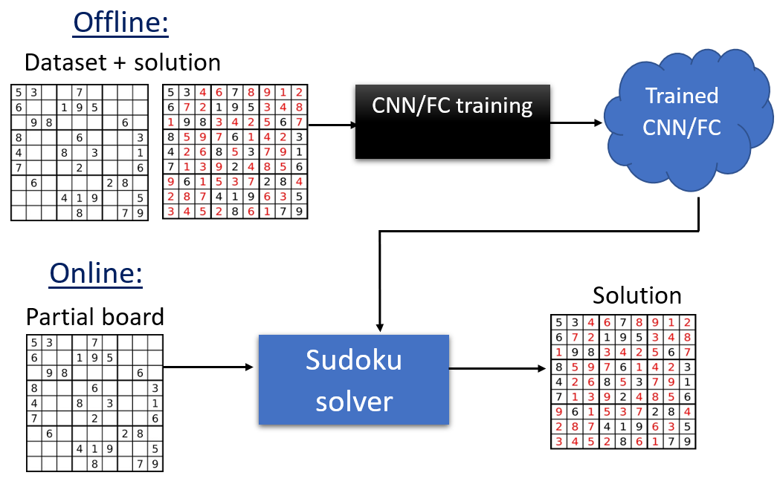
Our Solution block diagram
6

Slide 7
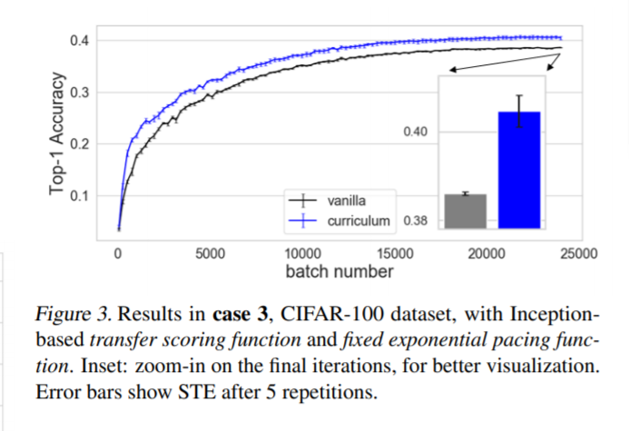
Curriculum Learning
In Training: start with easy examples, gradually increase difficulty
May improve the results of the network
Paper: Guy, H. (2019). “On the power of curriculum learning in training deep networks”
7
Notes:
האימון עבור dataset של CIFAR-100 תוך שימוש ברשת קונבולוציה פשוטה שהוכנה ידנית. ניתן לראות שהדיוק עבור curriculum גבוה יותר.
we use these features to train a classifier and use its confidence score as the scoring function for each image

Slide 8
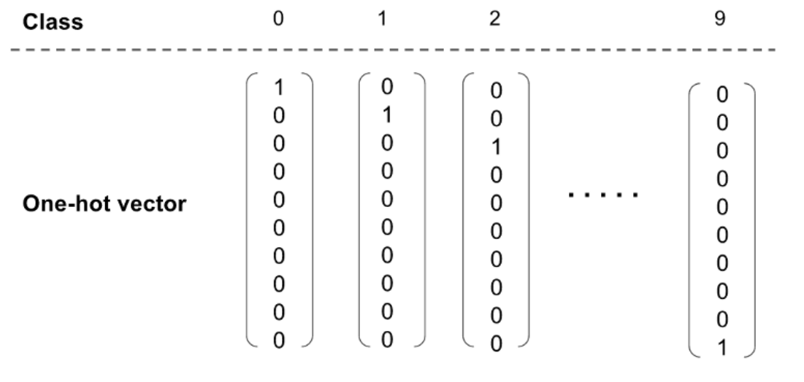
Dataset
One million puzzles from Kaggle.
Conversion to one-hot vector.
In training: create puzzles by deleting numbers from the full boards.
8
Notes:
One million puzzles from Kaggle. – יש מיליון לוחות של זוגות של פאזלים חלקיים ומלאים.
איבר ריק הוצג באמצעות הספרה 0.

Slide 9
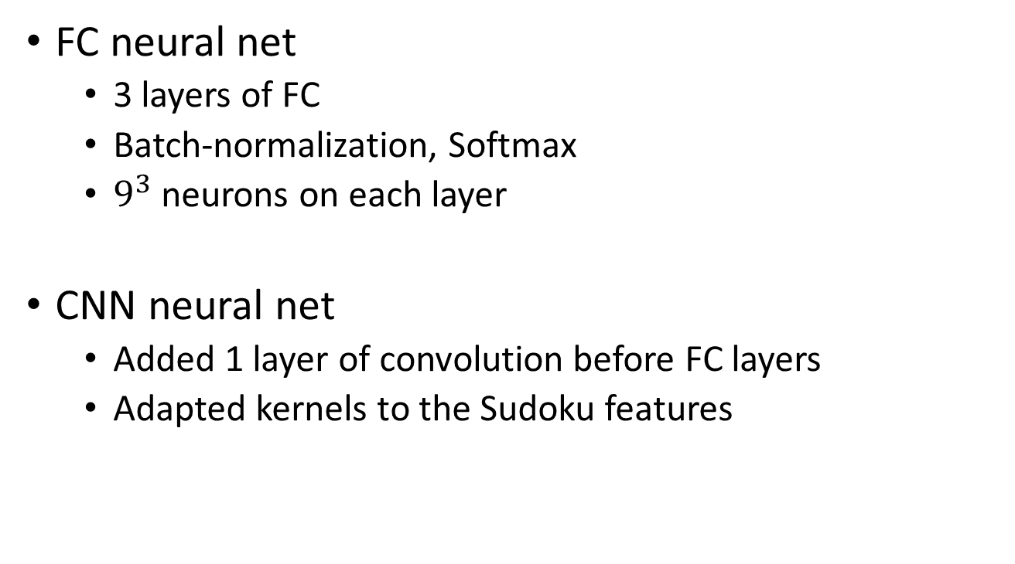
Architecture
FC neural net
3 layers of FC
Batch-normalization, Softmax
$9^{3}$ neurons on each layer
CNN neural net
Added 1 layer of convolution before FC layers
Adapted kernels to the Sudoku features
9
Notes:
רשת ה FC – רשתות יחסית קטנות שנתנו ביצועים טובים עבור בעית עם דאטא יחסית קטן 9x9 .
רשת CNN – גרעינים המותאמים לבעיה , 1x9, 9x1, 3x3 .
יש לשים לב שהמידע בסודוקו הוא לא רק מקומי אלא גלובלי, מה שיכול להסביר ביצועים טובים של ה FC

Slide 10
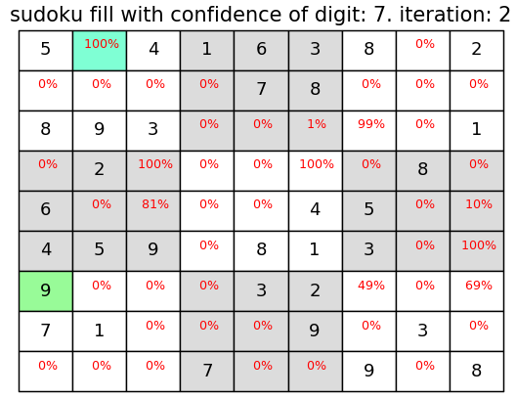
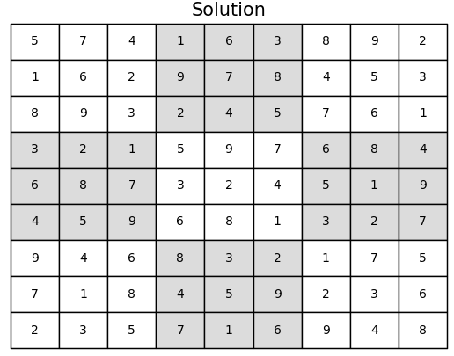
Solving method
Iterative method
Fill the puzzle digit by digit and not the entire puzzle at once (like humans do)
In each iteration the chosen digit will be the one with highest confidence
Calculates updated confidence for each cell
10
Notes:
ניתן לראות למשל את רמות הביטחון בספרה 7 בכל תא ותא. מימין רואים את הפתרון של אותו לוח
Plug the new puzzle each iteration to the net

Slide 11
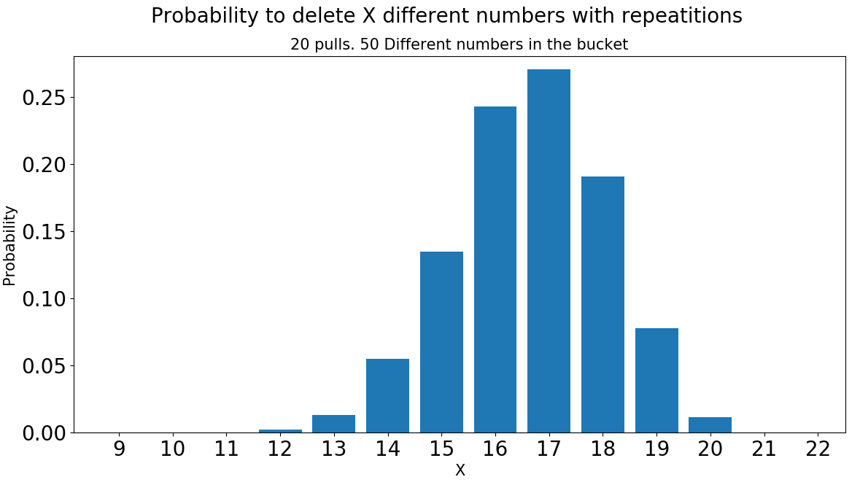
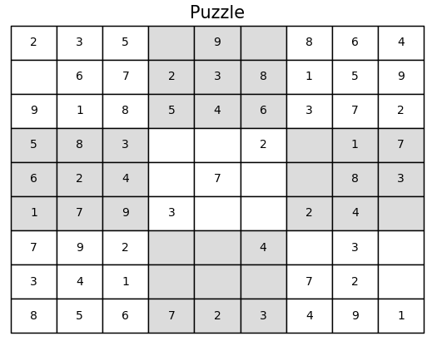
Training method
Train on solutions with deleted elements
Increasing number of deleted digits in the puzzle to increase the level of difficulty
Deleting elements properly from the original board to avoid more than one possible solution
Distributed number of deleted elements so the net will “remember” how to solve easy puzzles
11
Notes:
1. מתחילים במחיקה של איבר בודד ומאמנים, אחד כך שני איברים מחוקים ומאמנים וכך הלאה. ממחיקה של 10 הקפיצות היו ב 2 כל פעם.
2. מוחקים איברים בלוח המלא שהיו מחוקים בלוח החסר כדי לשמור על חוקיות במשחק ולא לקבל מצב של כמה פתרונות שעלול לבלבל את המערכת
3. מכיוון שבזמן אמת מילוי האיברים הוא איטרטיבי, אנחנו רוצים שהרשת לא תשכח איך למלא איברים כשיש מעט מחוקים, ולכן אנחנו דואגים בכל באטצ למחוק מספר שונה של איברים בכל לוח לפי פילוג מסוים.
4. להסביר שאת הלוס אנחנו לוקחים רק על האיברים החסרים.

Slide 12
Comparing results
Avg. Running time | Accuracy - cell | Accuracy - board | Training method |  | Architechture
0.06[s] | 99.9% | 99.6% | Distributed deletion | Proper | FC
0.08[s] | 99.9% | 99.5% | Distributed deletion | Proper | CNN
0.06[s] | 99.8% | 98.8% | Distributed deletion | Unproper | FC
0.06[s] | 98.9% | 91.1% | Undistributed deletion | Proper | FC
0.06[s] | 88.2% | 27.2% | Distributed deletion | Proper – No Curriculum | FC
12
Notes:
התוצאה הטובה ביותר היא עבור מחיקה רק מתוך איברים ידועים, ומחיקה בפילוג. רואים שזה אחד מהדברים המשפיעים ביותר ופחות משפיעה בארכיטקטורה.
התוצאה ללא למידה בשלבים פחות טובה משמעותית.
בכולם שיטת הפתרון היא איטרטיבית.

Slide 13
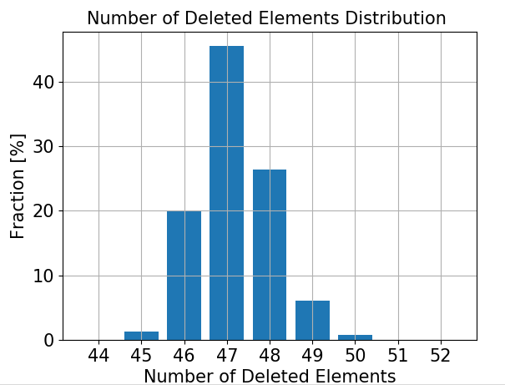
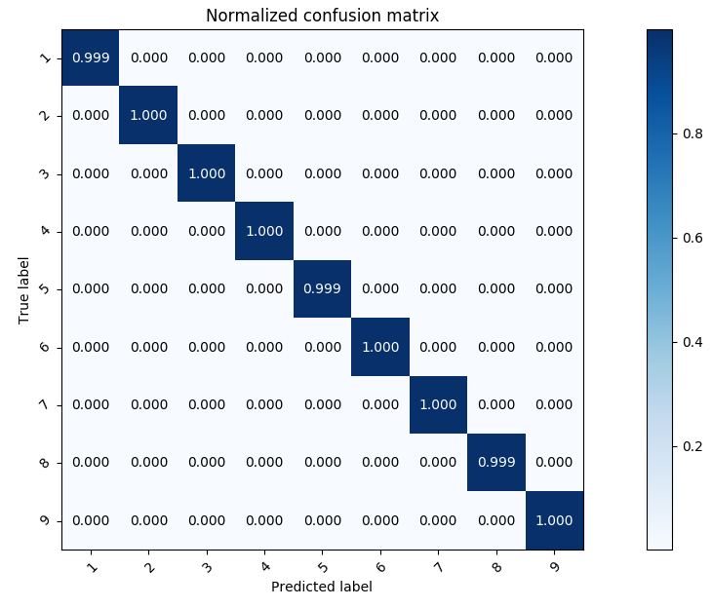
Visualizations
13
Notes:
1. לגבי פילוג הדאטא, להסביר שזהו פילוג המחוקים בטסט דאטא שעליו הפקנו את התוצאות במטריצת הבלבול
2. לגבי מטריצת הבלבול, לדבר על הסימטריה שיש בטעויות מכיוון שיש סימטריה מבחינת ייצוג הספרות השונות.
אפשר להגיד שבדרך כלל מה שרואים במטריצה כזו היא שיש מחלקה אחת שדומה לאחרת אבל אצלנו מה שרואים הוא דווקא מה שלא רואים – יש סימטריה כמצופה.

Slide 14
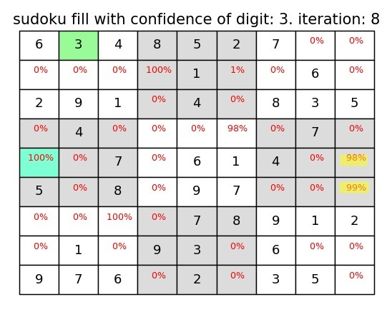
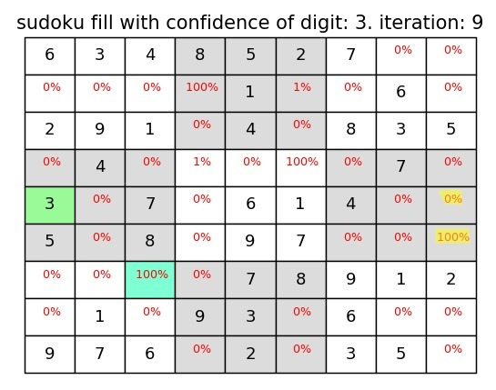
Analyzing the net
14
Notes:
אז מה שרואים בעקיבת לוח זה את רמות הביטחון של הרשת בכל תא בספרה המצויינת למעלה.
ניתן לראות איך ההתלבטות בשני תאים נחרצת כאשר ממלאים תא אחר – מה שמראה על כך שהרשת למדה את חוקי הסודוקו במידה מסויימת.
בנוסף, ניתן לראות שכשהרשת מתחילה למלא מספר מסוים היא ממשיכה איתו כמו שאדם עושה לעיתים קרובות. רואים זאת כי מילאנו 3 ועומדים למלא שוב, ורואים שהתא אחר כך שוב ימולא ב 3.

Slide 15
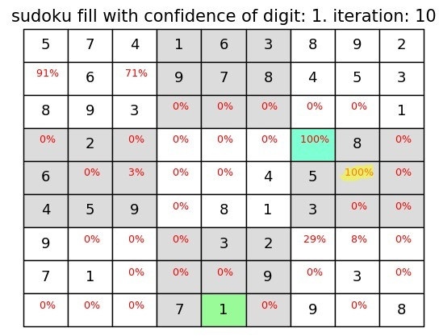
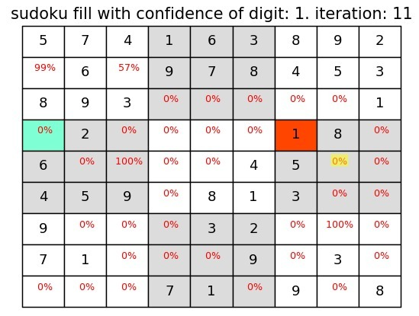
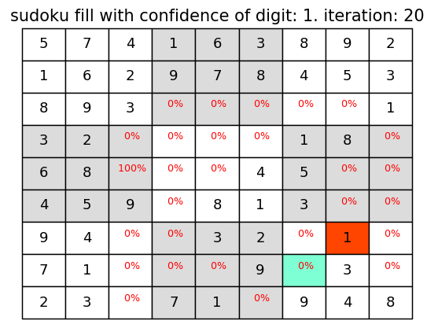
Analyzing the net
After 9 correct iterations
15
Notes:
כאן ניתן לראות איך הרשת טועה בהצבת הספרה 1.
יש תא סמוך עם רמת ביטחון 100 אחוז (כנראה מעט פחות) או שזה בגלל שהאינדקס הארשון נלקח בארגמקס. רואים איך אחרי המילוי של 1 הביטחון בתא הסמוך צונח ולכן טעות מובילה לטעות..
רואים גם שהטעות הבאה קרתה עקב הטעות הראשונה. כך למעשה הרשת יחסית שמרה על מילוי נכון למרות שהייתה לה החלטה לא נכונה.

Slide 16
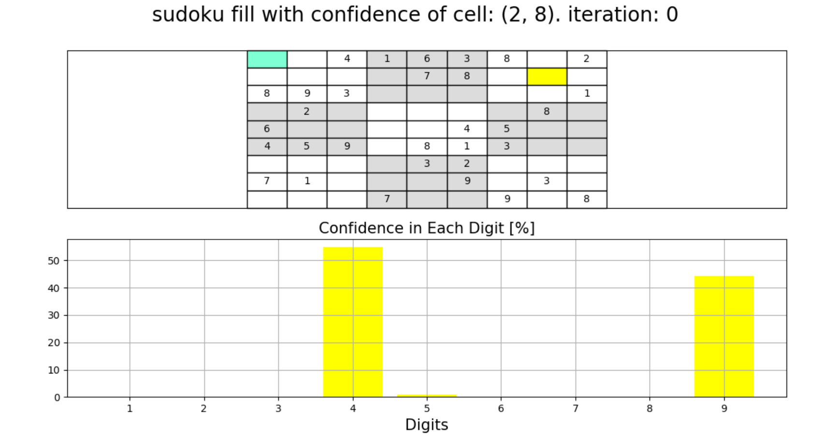
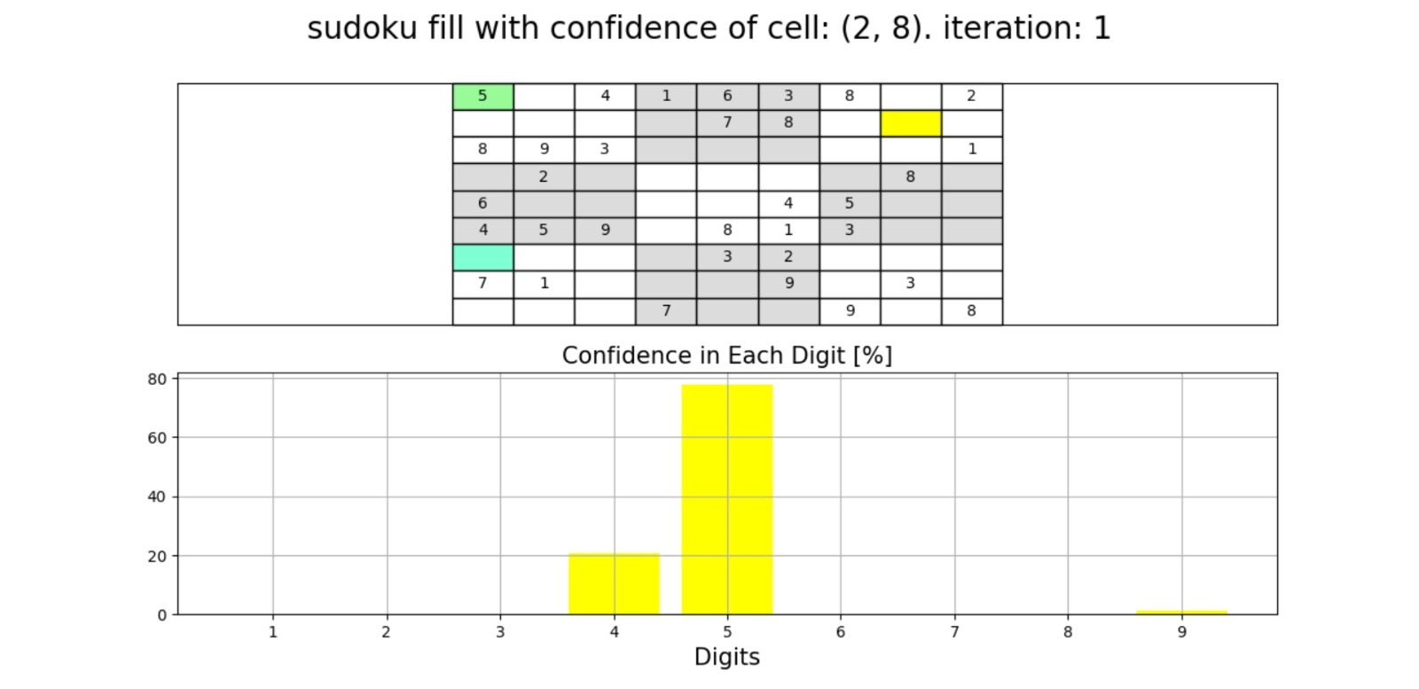
16
Notes:
מצד שמאל למעלה רואים שאפשר למלא 5 כי כל שאר האופציות לא מתאימות.
עבור התא המסומן, ניתן לראות ש 4,9 אפציונאליים (וגם 5 מעט) ועם מילוי 5 רמות הביטחון משתנות כי 5 לא יכול להיות יותר במשבת העליונה בבלוק של התא

Slide 17
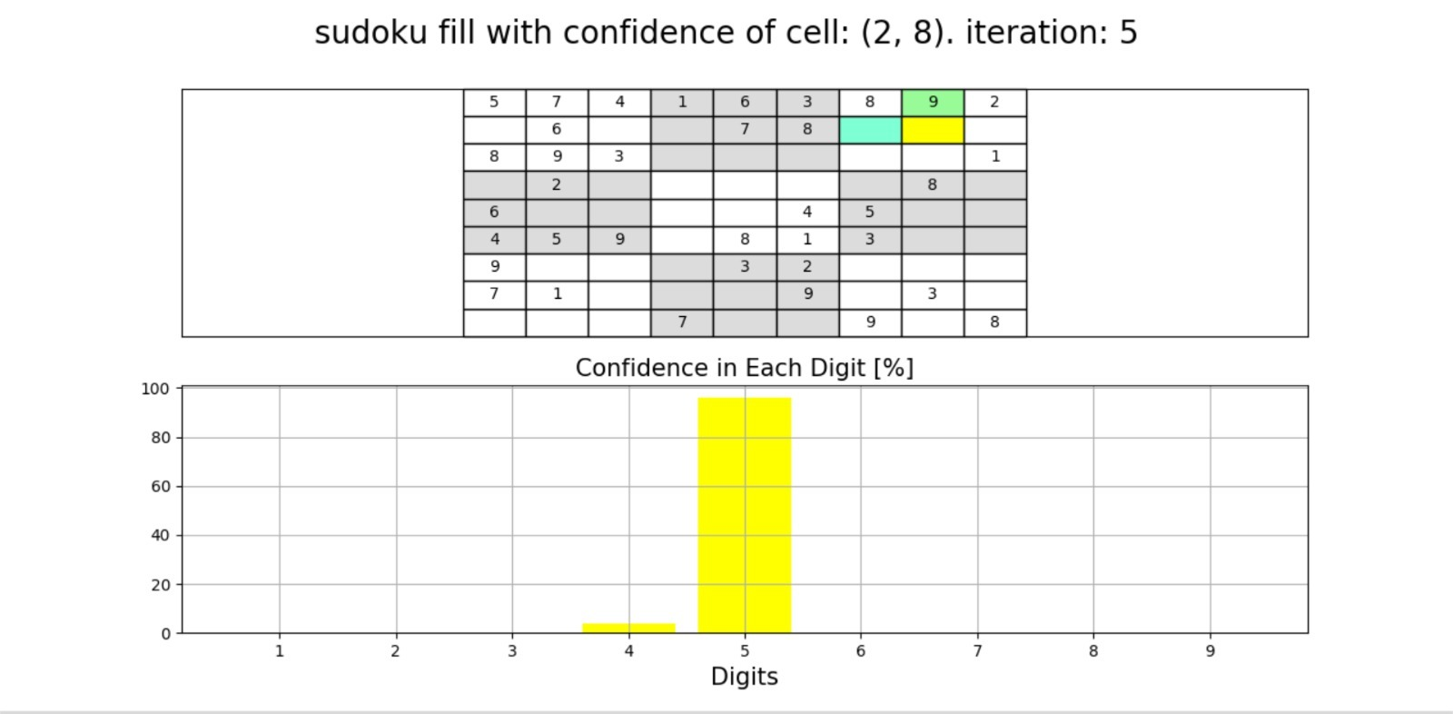
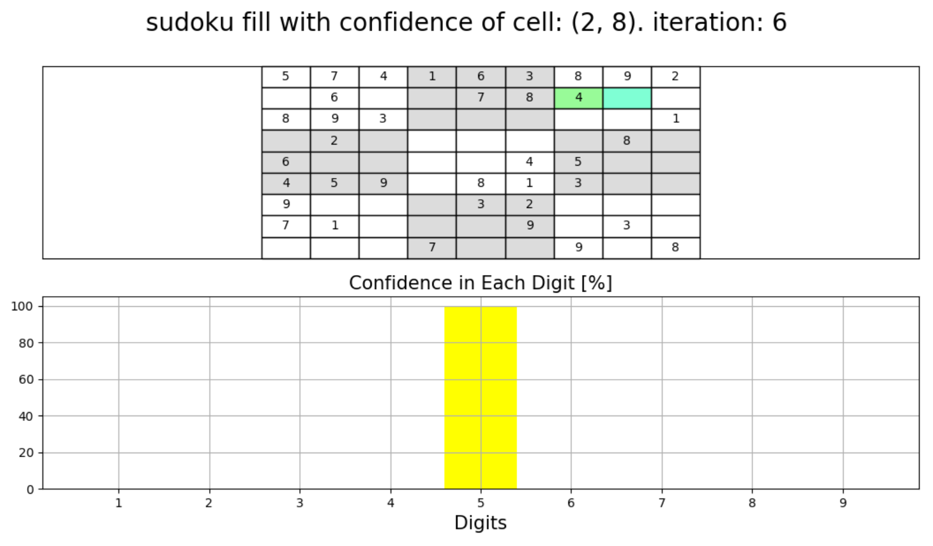
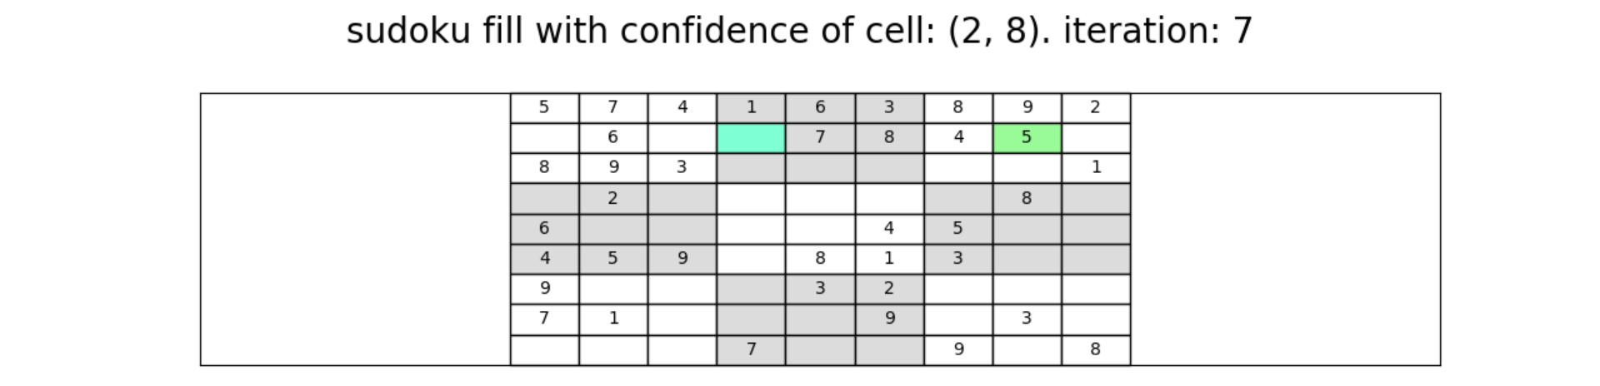
17
Notes:
ברגע מילוי ה 4 באותו בלוק ההסתברות שלו צונחת ל 0.
וברגע שרמת הביטחון היא הגבוהה ביותר, הרשת ממלאת את התא המתאים ב 5.

Slide 18
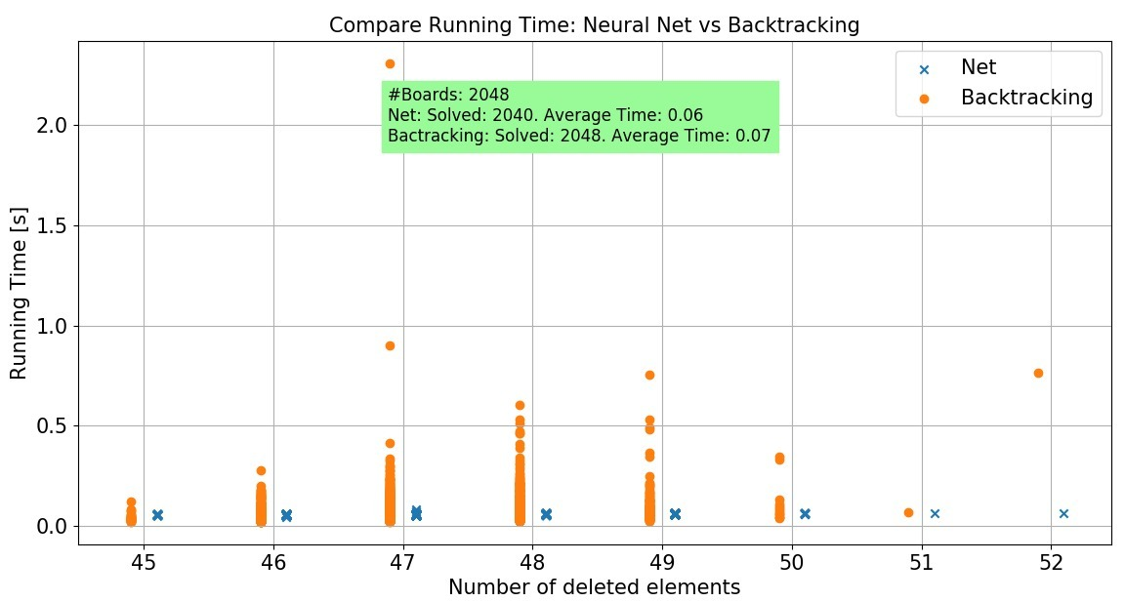
Comparison to backtracking
18
Notes:
סטיית התקן של זמן הריצה עבור הבקטרקינג הוא יחסית גדול מה שנובע מההגרלות הרנדומליות במילוי המספרים. לפעמים זה פוגע בול ולפעמים ממש בכיוון בעייתי שמתברר כבעייתי רק בסוף הרקורסיה.
פתרון הבקטרקינג אינו יציב וישנם לוחות בהם הזמן לפתרון יהיה מעל 5 דקות.
כמובן שהבקטרקינג יפתור נכונה את הלוח מכיוון שהוא מנסה את כל הפתרונות שעומדים בחוקיות המשחק.
יש לשים לב שלרשת הכנסנו לוח לוח ולא באטצ עם כל הלוחות. אם היינו עושים זאת, הזמן הממוצע לפתרון לוח יורד פלאים ל 0.00016 שניות שזה 0.16 מילי שניות.

Slide 19
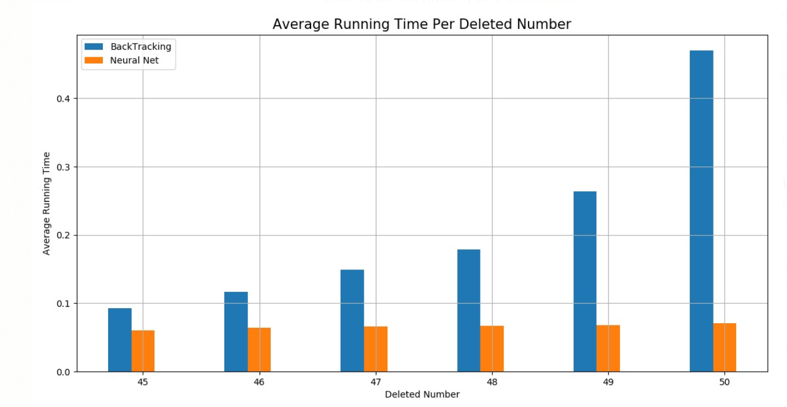
Comparison to backtracking
[s]
19
Notes:
ניתן לראות שזמן הריצה של הבקטרקינג גדל אקספוננציאלית עם מספר המחוקים בלוח לעומת הרשת.

Slide 20
Conclusions
Neural nets can “learn” the Sudoku rules and play successfully
Faster than brute-force solution
Stable running time
Curriculum learning may be able to perform better on suitable problems like Sudoku
The network “remembers” how to solve easy puzzles
Iterative solution may perform better
Fill elements one by one
The best deletion method in training for this problem is: proper distributed deletion.
20
Notes:
לפי העקיבה אחרי הלוח ואחרי תא בודד
מהיר יותר בממוצע מבקטרקינג ואופציות brute-force
יציב מכיוון שזמן הריצה קצר וקבוע יחסית
עבור מקרה שבו לא עשינו למידה בשלבים, ראינו שתוצאות הרשת הרבה פחות טובות. – לעשותתתתתתתתתתתתתתתתתת
מחיקה עם פילוג שדאגה לשמר את הזיכרון של הרשת
מחיקה הולמת של איברים כך שלא נוצר מצב שבו המשחק מאבבד את אופיו ויש לו שני פתרונות למשל ואז הרשת עלולה לטעות כמו שאדם יכול לטעות בלהגיע ללוח הפתרון הידוע. אם בנאדם יפתור זה יכול אומנם להגיע לפתרון אבל לא בהכרח זה יהיה הפתרון שהרשת רצתה ולכן היא קנסה עליו. Remain the game appropriate
אחד הדברים שלמדנו – מעבר לארכיטרקוטרת הרשת אז חשובה גם שיטת האימון חשובה מאוד.

Slide 21
Future work
Trying more complex loss functions which penalize according to Sudoku rules
Ensamble learning
Reinforcement learning
21
Notes:
1. למשל לקנוס על איברים זהים באותה שורה/עמודה/בלוק.
2. להשתמש בחוכמת ההמונים כדי להגיע לפתרון. על ידי סכימה של מטריצת התלת מימדיות בסוף כל רשת ואז לקיחת האיבר המקסימאלי.
לחפש/ליצור דאטא עם יותר מחוקים ולנסות להכליל עבור לוחות קשים יותר
Taking softmax over all the output board to the most confidence element comparing to the all guesses

Slide 22
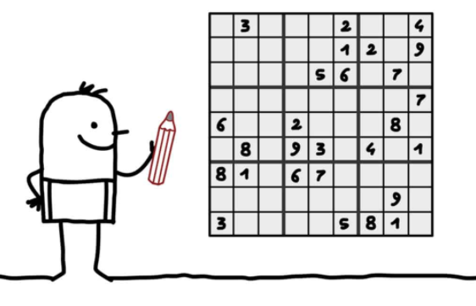
Thank you for your attention!

